Slide 1
Проект «Відкривай Україну»
Та участь наших учнів у ньому

Slide 2
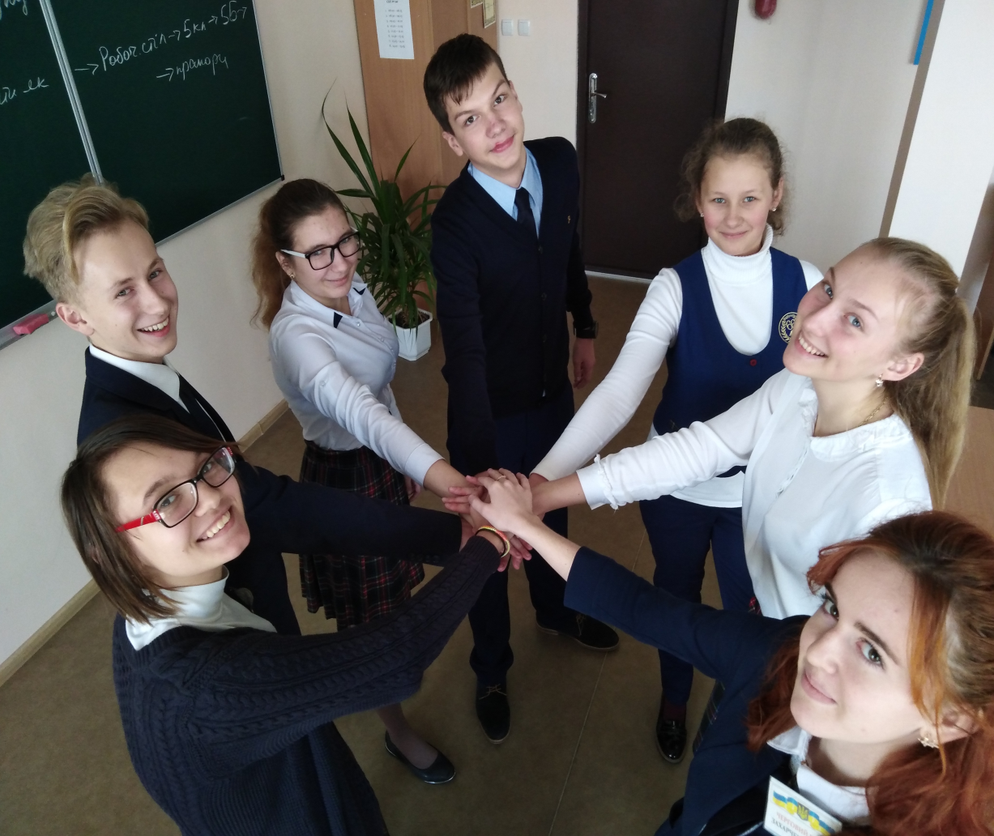
GREEN LINE

Slide 3
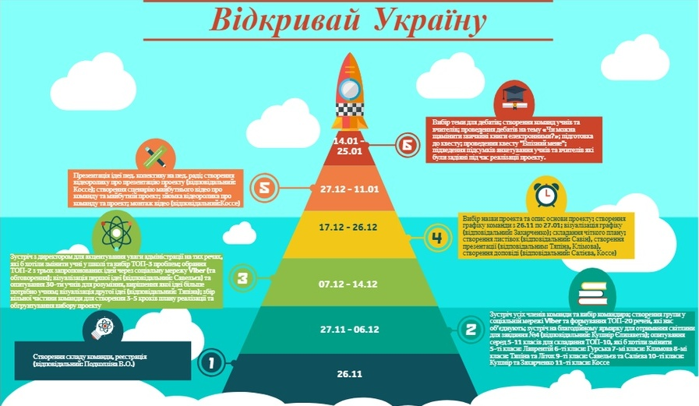
І етап - шкільний

Slide 4
Топ 10 проблем нашої школи
1.Незацікавленість учнів до особистого життя вчителя.
2.Відсутність кутка для відпочинку, «живої зони».
3.Мала кількість гуртів для учнів.
4.Недостатня кількість контрольних та зрізів у форматі ЗНО.
5.Немає можливості обміну учнями з різних країн.
6.Занадто велике навантаження на старшокласників .
7.Неопрацьована система профільних класів .
8.Несуттєвий вплив школи на формування професійних («наскрізних») навичок учнів.
9.Відсутність уроку фінансової аналітики.
10.Необхідність брати участь в олімпіадах для учнів з високими оцінками.

Slide 5
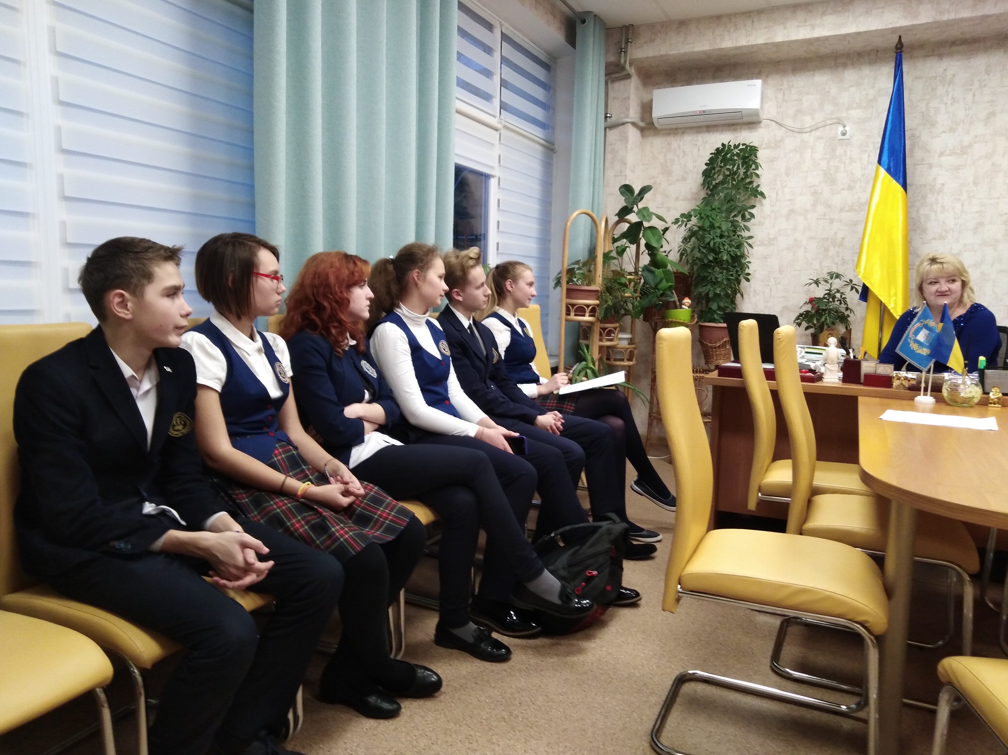
ТОП – 3 недоліків (за результатами опитування)
1. Виключно формальне спілкування учнів та учителів
2. Немає програм обміну шкільним досвідом для учнів нашої школи зі школами інших країн.
3. Недостатньо ефективний
вплив школи на формування
професійних («наскрізних»)
навичок учнів.

Slide 6
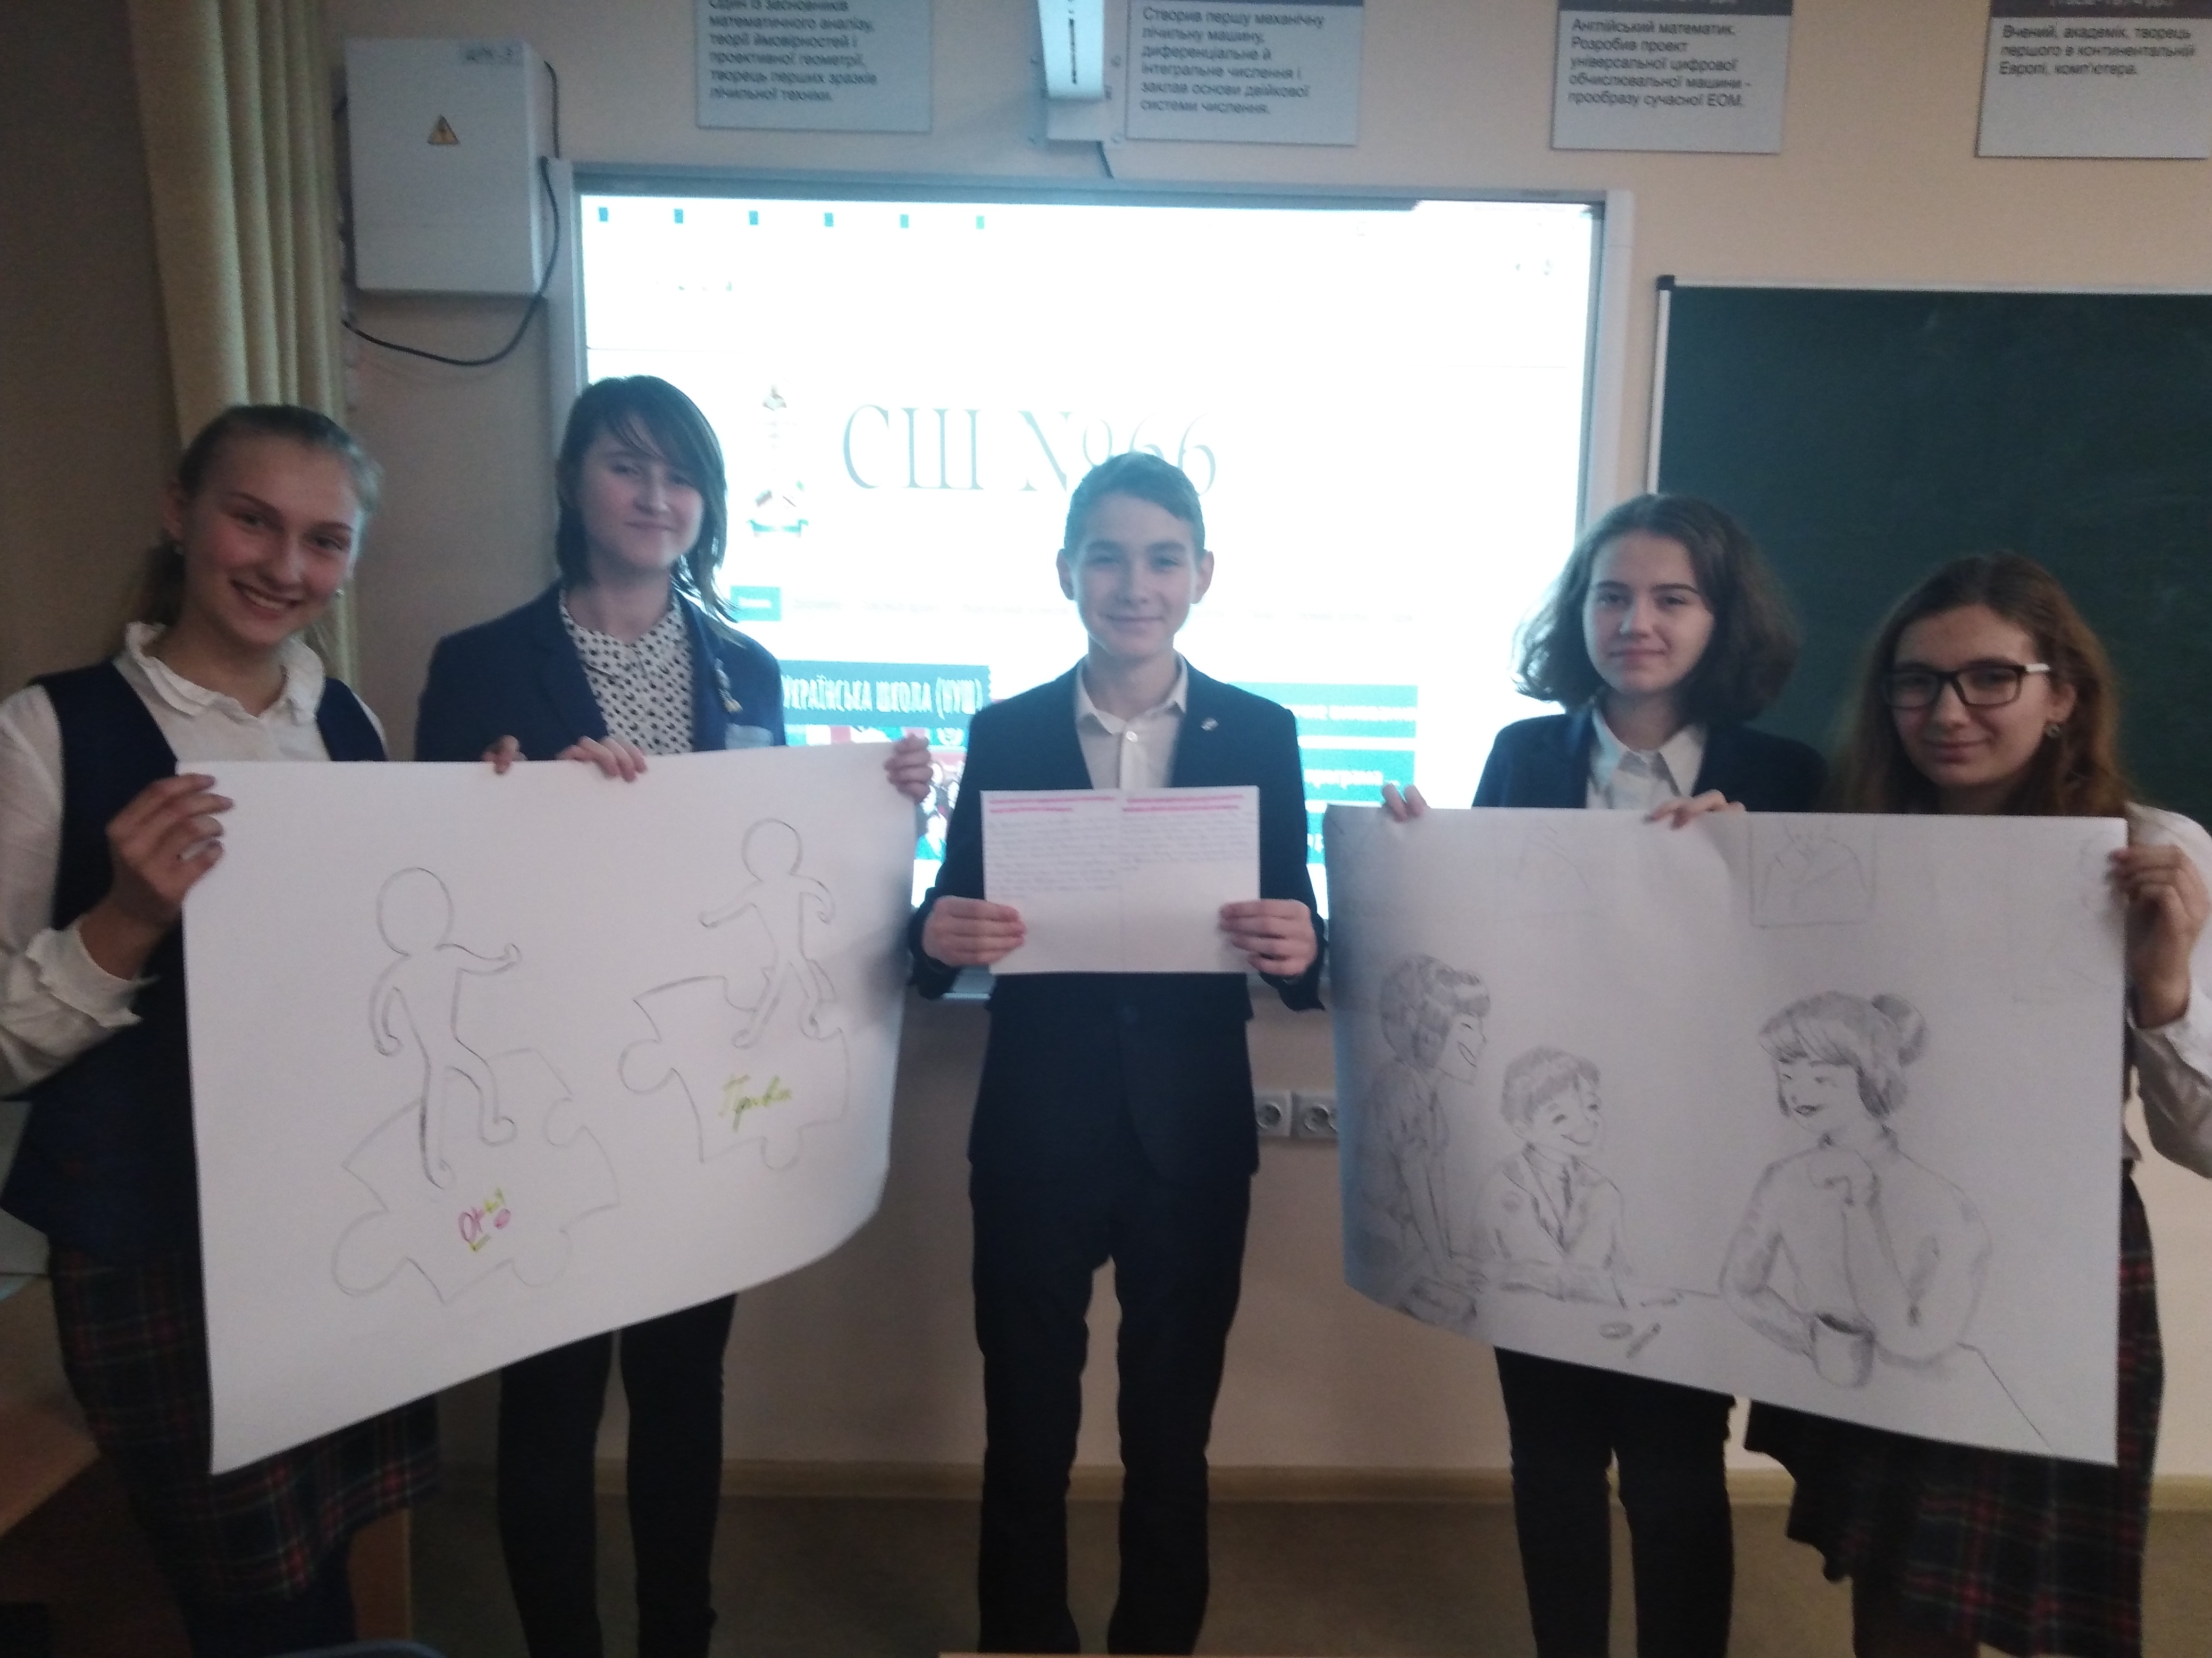

Slide 7
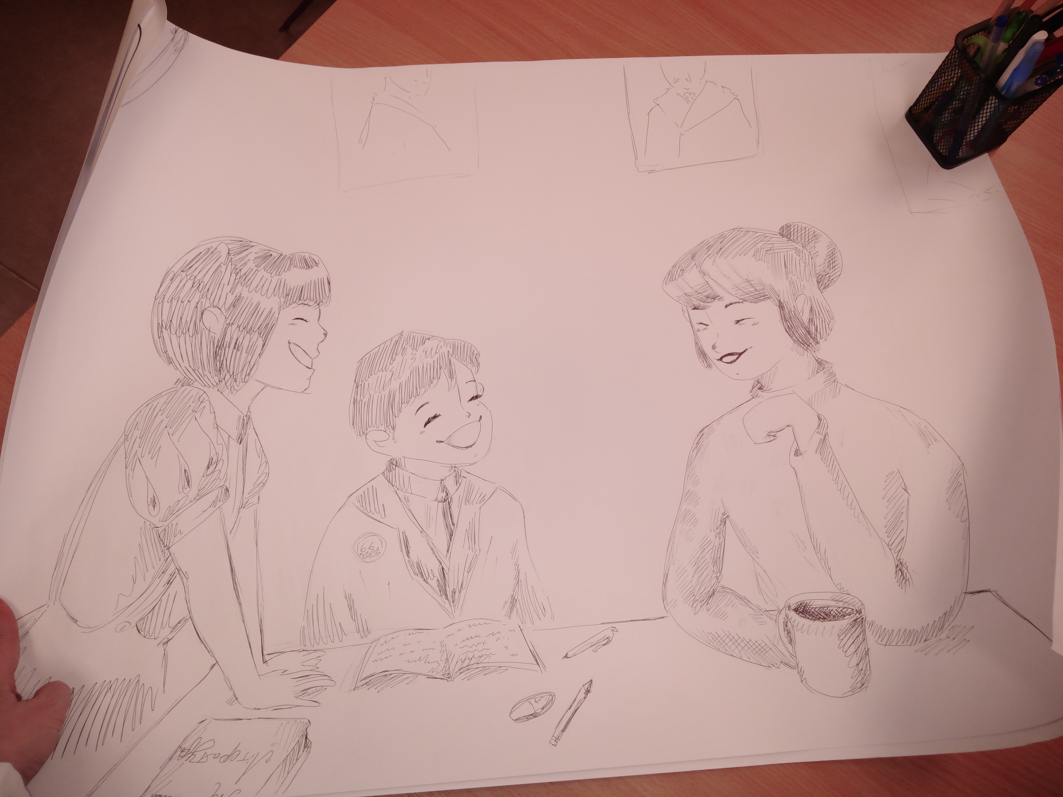

Slide 8
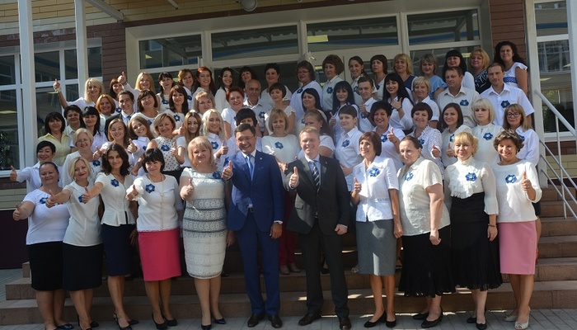
Правила: спробувати відгадати про кого з ваших колег іде мова

Slide 9
Про кого іде мова?
У віці 13-14 років займала призові місця з кікбоксингу і мала кілька поясів.
А) Мартиненко Т.О.
Б) Бороденко Ю.В.
В) Подколзіна В.О.

Slide 10
Про кого іде мова?
Вижила після того, як правалилась під лід.
А) Жукова А.В.
Б) Холявко Л.В.
В) Давшан Л.С.

Slide 11
Про кого іде мова?
Була хуліганкою і під час гри в схованки спрятала хлопця в холодильник.
А) Ровицька Н.Ю.
Б) Косенко М.Г.
В) Щербакова Ю.Г.

Slide 12
Чия це цитата?
«У мене є музична освіта з класу фортепіано і скрипки.»
А) Ведмеденко Н.В.
Б) Царюк О.О.
В) Ніколюк А.В.

Slide 13
Про кого іде мова?
Була капітаном баскетбольної шкільної команди, переможцем міських змагань.
А) Яцко Т.В.
Б) Селезньова А.В.
В) Дангулжи М.М.

Slide 14
Про кого іде мова?
Вона грала у волейбол та отримала КМС
А) Жеведь І.В.
Б) Авдєєва І.П.
В) Ткаченко С.В.

Slide 15
План дій
1. Проведення дебатів між учителями та учнями на соціальну тему «Віртуальне чи реальне спілкування».
2. Квест «Відгадай хто» між учнями та вчителями.

Slide 16
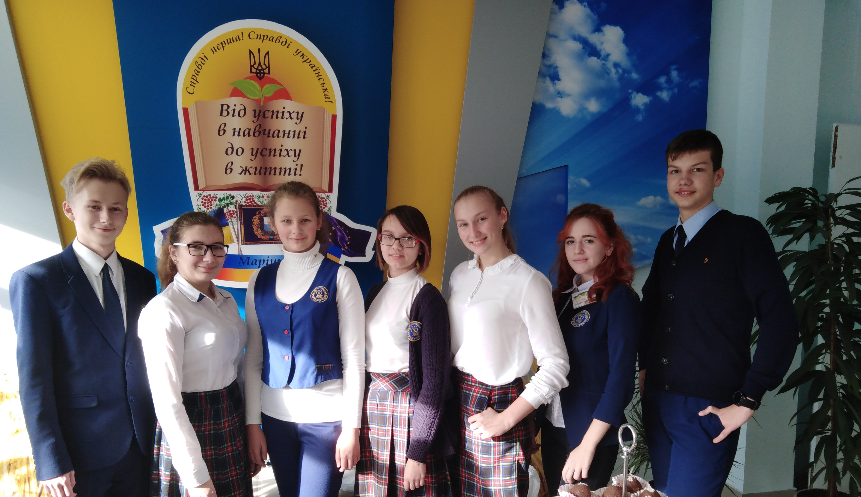
Дякую за вашу увагу!

